Slide 1





Муниципальное автономное дошкольное учреждение детский сад №1 г. Балтийска

Slide 2
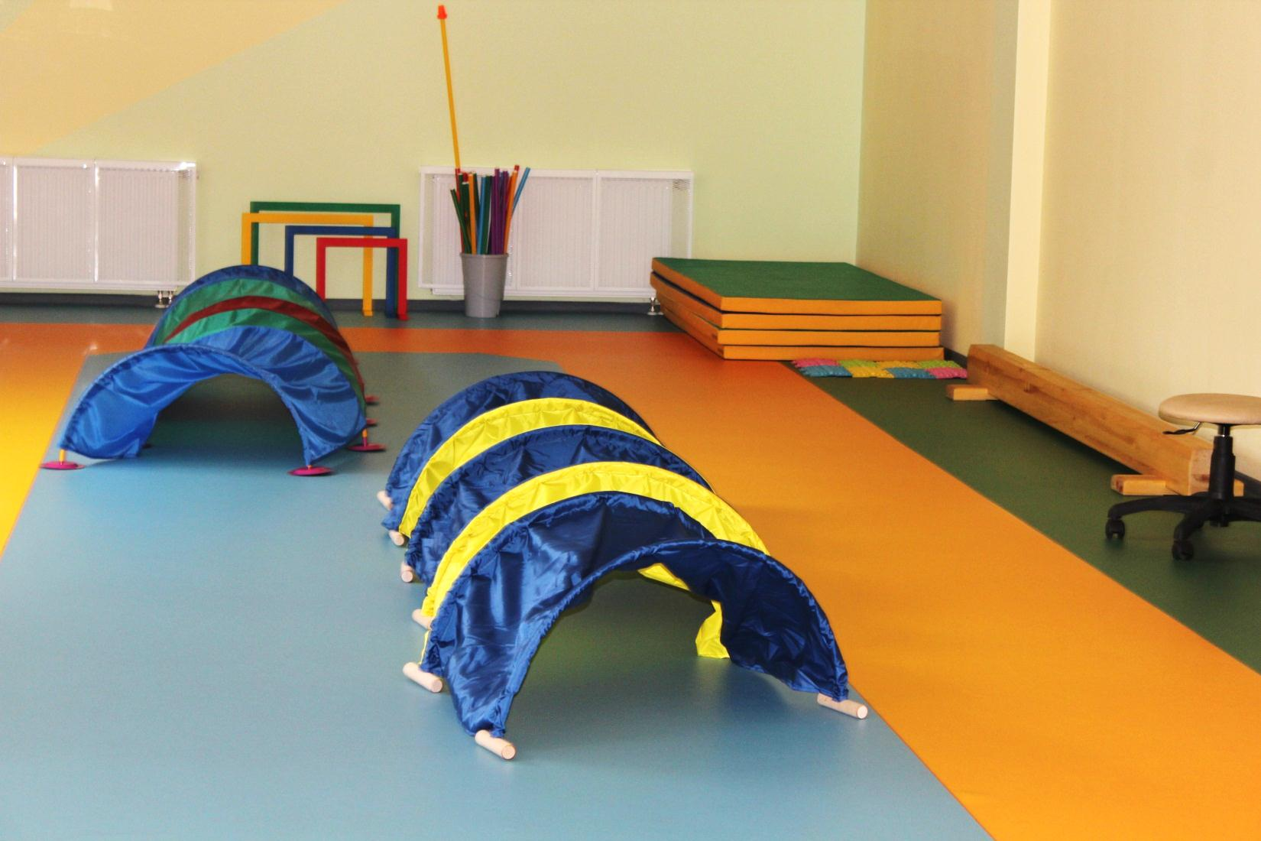

Slide 3
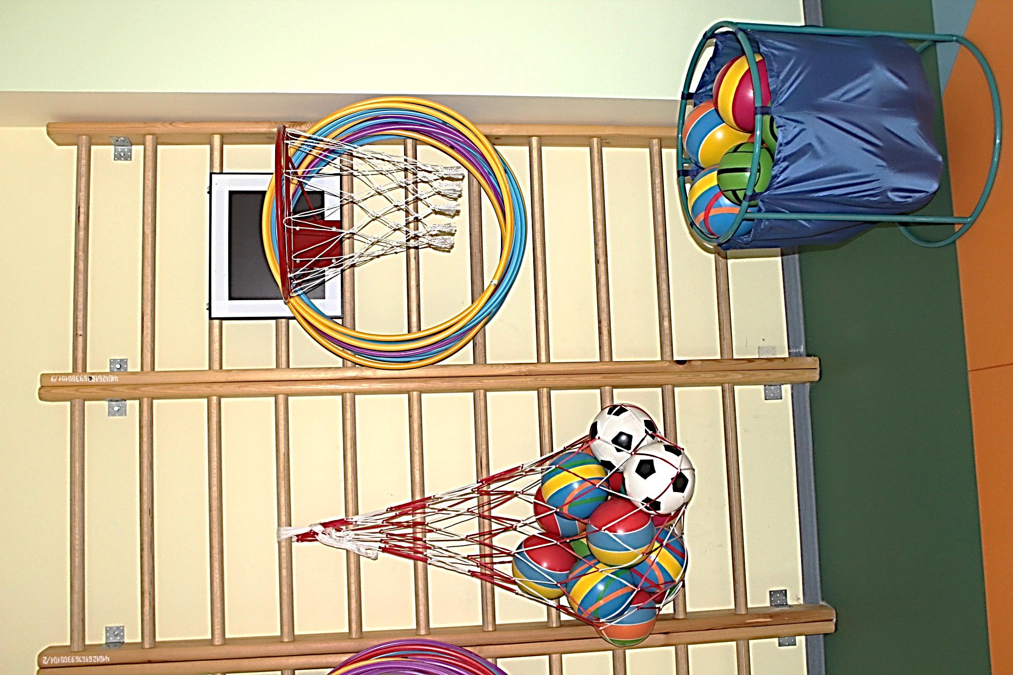
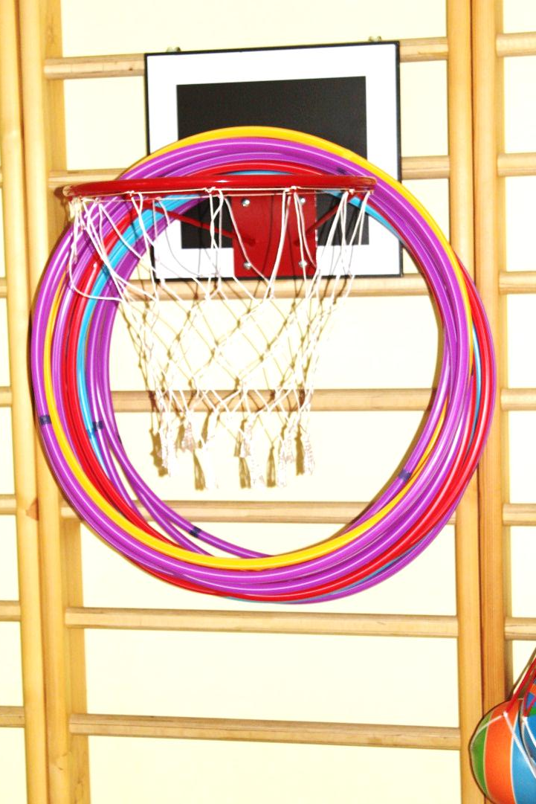
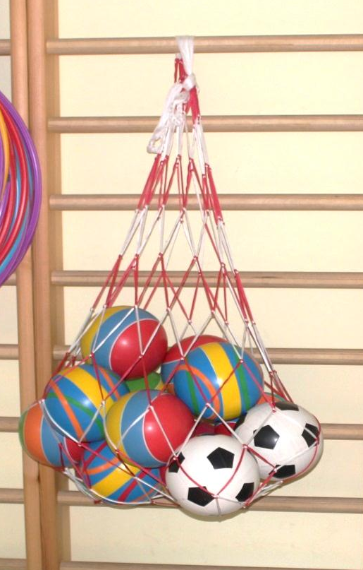
ОБРУЧИ
МЯЧИ

Slide 4
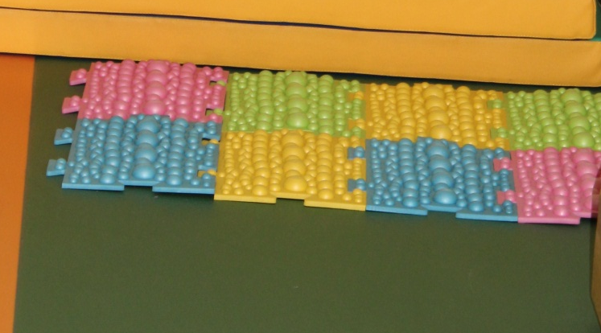
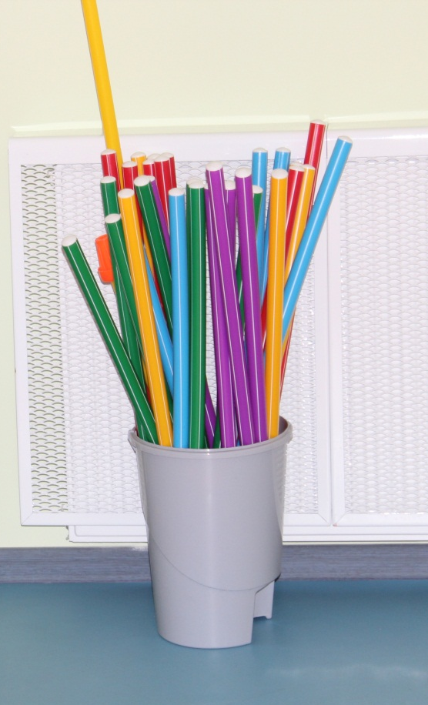

ГИМНАСТИЧЕСКИЕ ПАЛКИ
ГИМНАСТИЧЕСКИЕ ДОРОЖКИ
ГИМНАСТИЧЕСКОЕ БРЕВНО

Slide 5



Slide 6
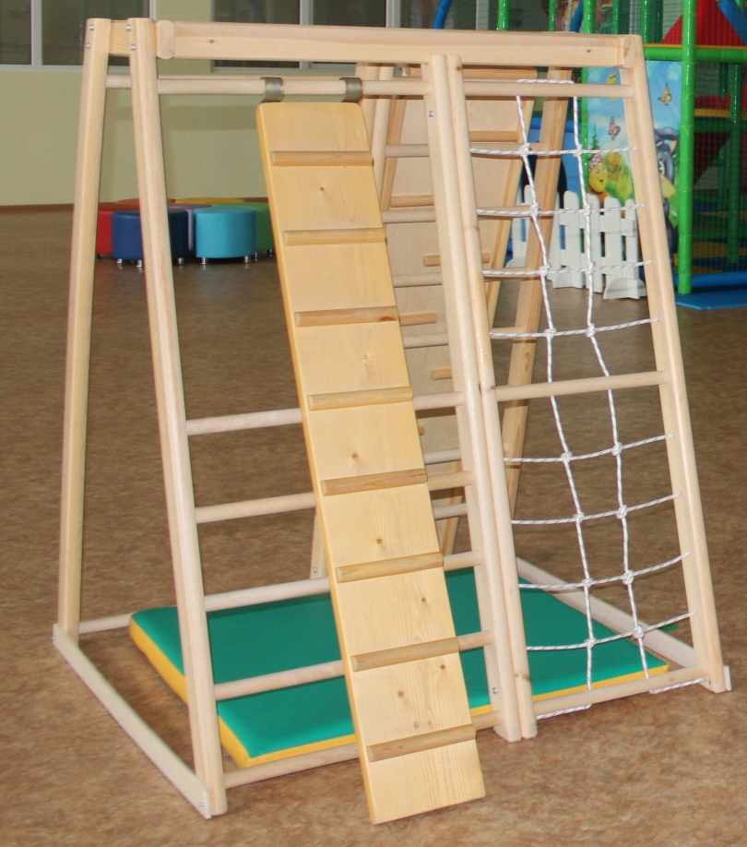
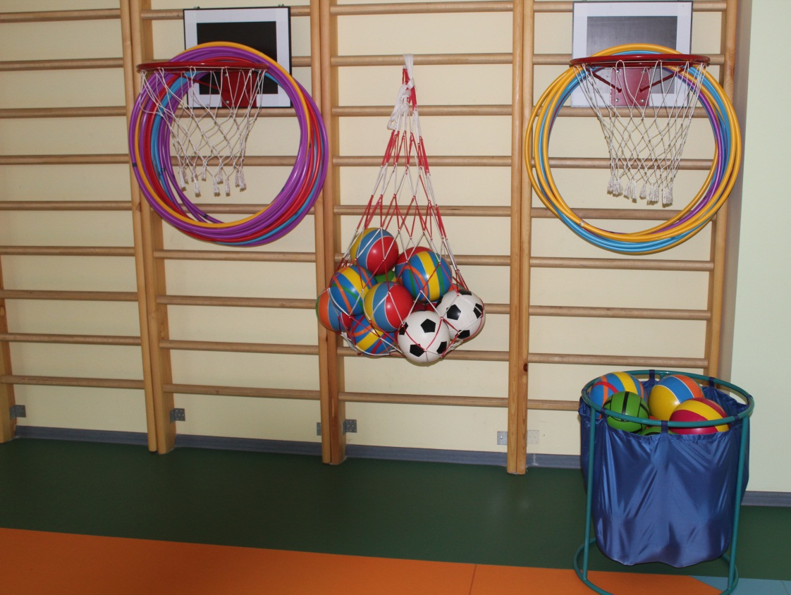
ГИМНАСТИЧЕСКАЯ СТЕНКА

Slide 7
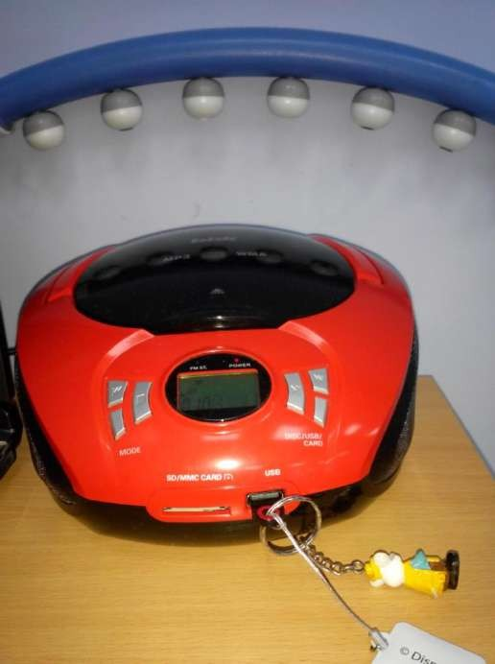
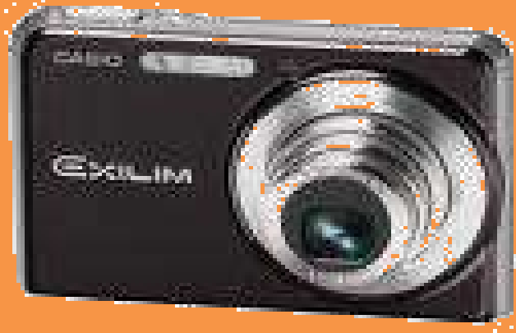
ТЕХНИЧЕСКИЕ СРЕДСТВА ОБУЧЕНИЯ
ФОТОАППАРАТ
МАГНИТОФОН

Slide 8
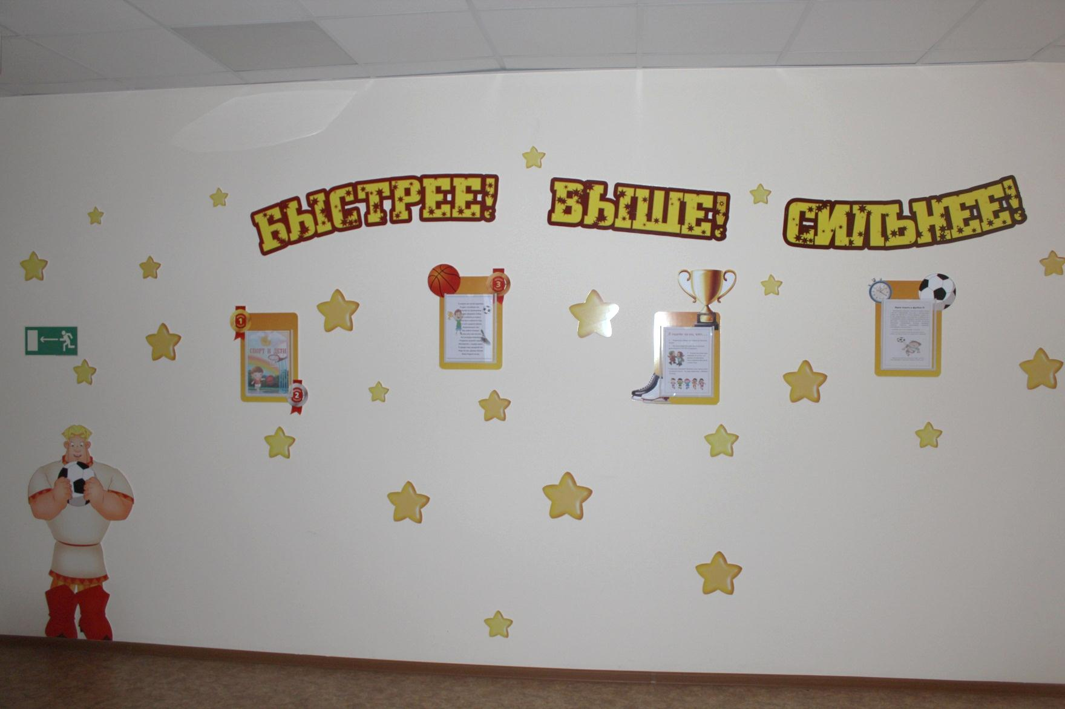
СТЕНД

Slide 9
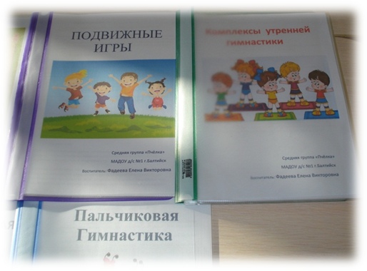
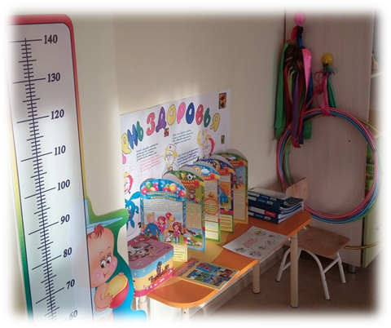
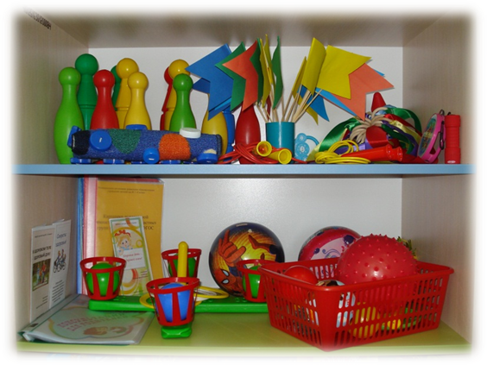
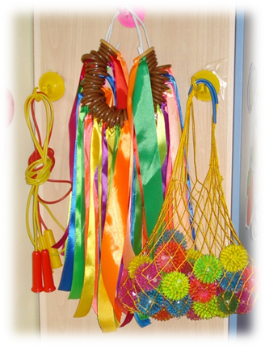
СПОРТИВНЫЕ ЦЕНТРЫ В ГРУППАХ

